Slide 1
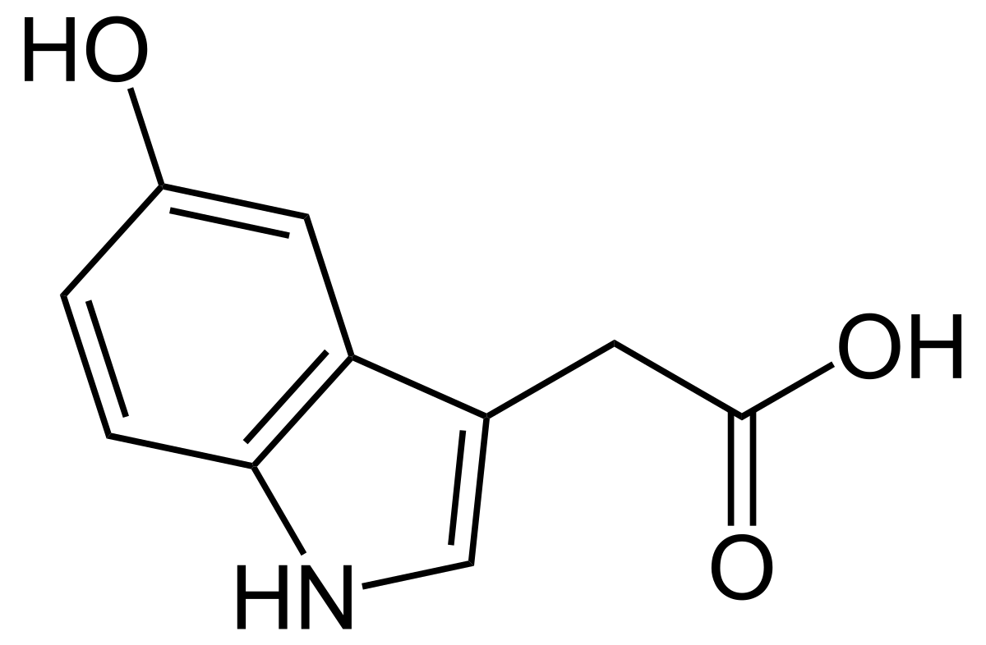
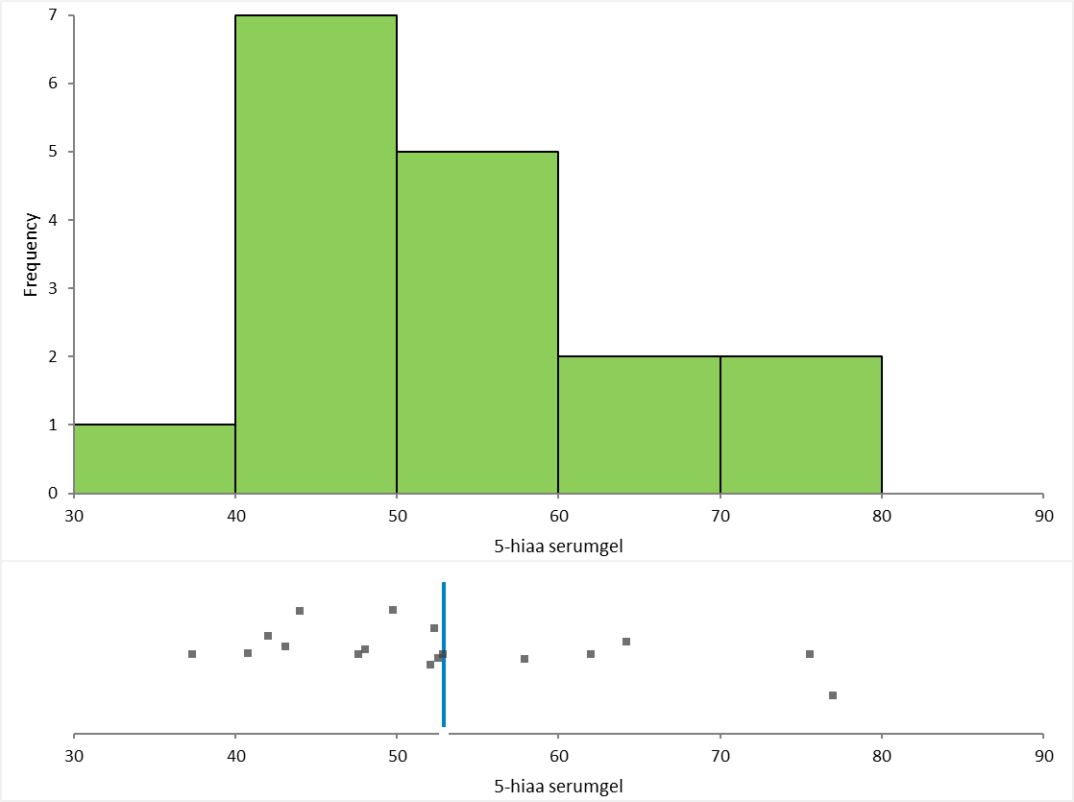
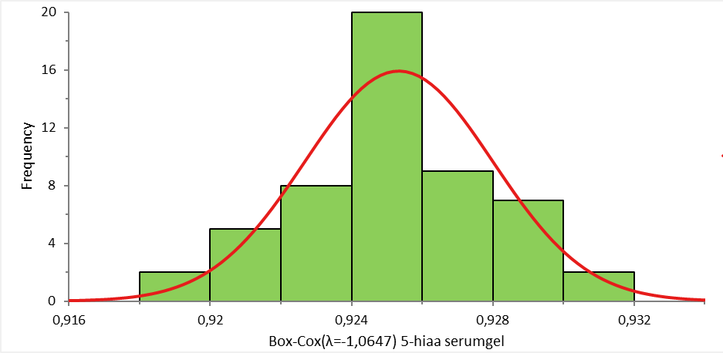
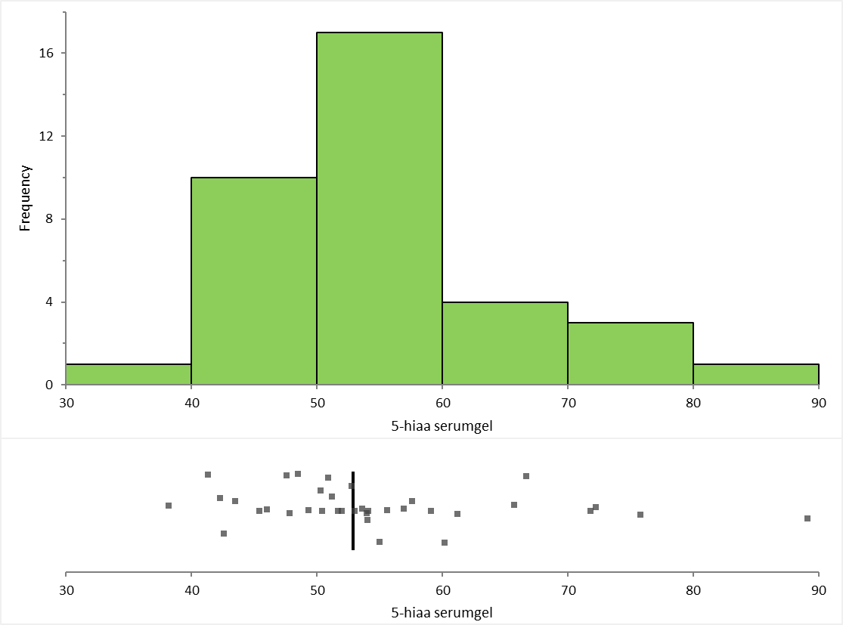
Etablering av nytt referanseområde for 5-Hydroksyindoleddiksyre
Magnus Abrahamsen og Vegard Ø. Bonsaksen Universitetet i Bergen
5-HIAA er et nedbrytningsprodukt av serotonin som brukes til utredning og oppfølging av nevroendokrine svulster i tynntarm. Overgang fra urinprøve til blodprøve for denne analytten har gjort et nytt referanseområde nødvendig.
ABSTRAKT
For å etablere et nytt referanseområde for 5-Hydroksyindoleddiksyre vil dette prosjektet utforske og analysere innsamlede data fra blodprøver tatt på friske frivillige gjennom våren og sommeren 2022 i tilknytning til prosjektet.
5-HIAA er et nedbrytningsprodukt av serotonin som brukes til utredning og oppfølging av nevroendokrine svulster i tynntarm. Det brukes også for å kunne si noe om pasientenes risiko for utvikling av karsinoid hjertesykdom.
Etableringen av nye prøvetakingsrutiner der man går over fra urinprøve til blodprøve har gjort dette nødvendig. Dagens referanseområde er basert på prøver tatt på glassrør. Dette materialet har kort holdbarhet og innledende forsøk tilsa at det publiserte referanseområdet var dårlig tilpasset vår befolkning. Vi ønsket derfor å undersøke referanseområdet i andre prøvematerialer med bedre holdbarhet.
Vi har rekruttert 57 friske forsøkspersoner og analysert deres 5-HIAA konsentrasjon. Vi satte som krav at forsøkspersonene måtte være mellom 18 og 75 år, og at de måtte være friske og ha vært det siste uken. I tillegg kunne de ikke være gravide eller ammende, bruke faste medisiner eller tidligere ha vært alvorlig syk. I fremtiden er dataene tiltenkt sammenfattet med liknende analyser fra Karolinska Institutet og Universitetet i Oslo.
Gjennom ulike statistiske analyser tilpasset vårt datautvalg kom vi frem til det foreslåtte øvre referansenivået for 5-HIAA tatt på serumgel. Det er foreslått til 81 nmol/l (90%CI 73,2-91,4) og anbefales implementert i Haukeland sykehus sine interne retningslinjer.
 | Grense | 90% CI
2,50% | 38,7 | 36,8 til 40,7
97,50% | 81,2 | 73,2 til 91,4
5-HIAA konsentrasjon hos menn (nmol/L)
Grenseverdier fra best tilpassede statistiske analyse (nmol/L)
Sammenligning av statistiske metoder med foreslåtte referanseområder og CI for 5-HIAA serumgel (nmol/L)
5-HIAA konsentrasjon hos kvinner (nmol/L)

